Slide 1



Slide 2



Tisková konference
k zahájení konference “Postiženi násilím: Předsudečné násilí a diskriminace lidí se zdravotním postižením”

Slide 3
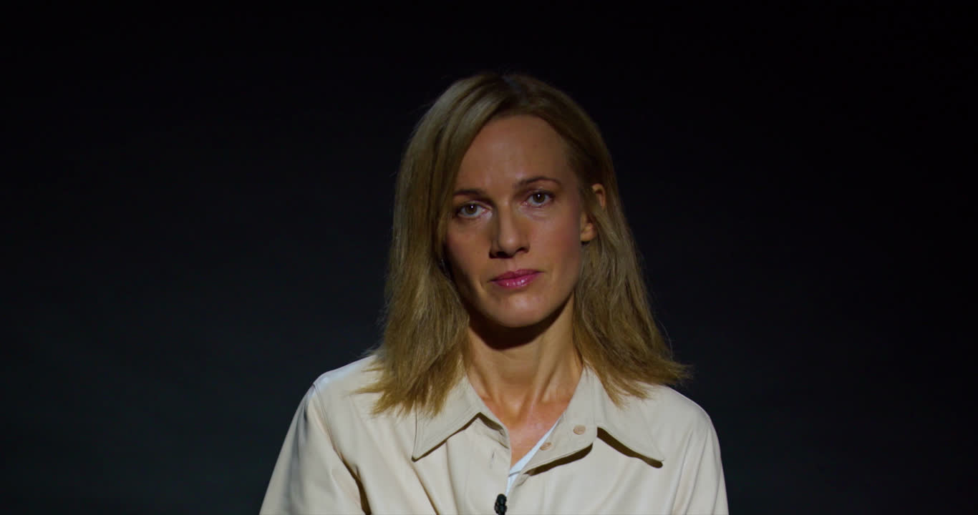

Slide 4

Proč potřebujeme
právní změnu?
Klára Kalibová
In IUSTITIA, o.p.s.

Slide 5
Vývoj legislativních změn
1923
1962
2023
První ochrana před předsudečným násilím na území ČSR se objevuje
v zákoně na ochranu republiky v podobě zákazu podněcování k nenávisti vůči skupině osob či jednotlivci z důvodu jejich národnosti, jazyka, rasy nebo náboženství nebo proto, že jsou bez vyznání.
Nový trestní zákon zavádí první kvalifikovanou skutkovou podstatu zvyšující trestní sazbu u trestného činu úmyslného ublížení na zdraví
v případě, že je spáchán
z důvodu národnosti, rasy, vyznání nebo skutečnosti, že napadený je bez vyznání či pro to, že je stoupencem socialistického společenského a státního zřízení.
Organizace pracující s LGBTQ+ lidmi a lidmi se zdravotním postižením vyzývají vládu, aby přijala odpovídající změnu trestního zákoníku.
Rada vlády pro lidská práva vyzývá vládu a ministra spravedlnosti, aby zahájili legislativní práce na novelizaci trestního zákoníku

Slide 6
Proti životu a zdraví | 4
Proti svobodě a právům na ochranu osobnosti, soukromí a listovního tajemství | 5
Proti lidské důstojnosti v sexuální oblasti | 0
Proti majetku | 1
Proti rodině a dětem | 0
Obecně nebezpečné | 0
Proti pořádku ve věcech veřejných | 3
Trestné činy vojenské | 5
CELKEM | 18
Ublížení na zdraví
§ 146 tr. zákoníku
(1) Kdo jinému úmyslně ublíží na zdraví, bude potrestán odnětím svobody na šest měsíců až tři léta.
(2) Odnětím svobody na jeden rok až pět let bude pachatel potrestán, spáchá-li čin uvedený v odstavci 1
…
e) na jiném pro jeho skutečnou nebo domnělou rasu, příslušnost k etnické skupině, národnost, politické přesvědčení, vyznání nebo proto, že je skutečně nebo domněle bez vyznání.

Slide 7
Nedostatek právní úpravy
Nedostatečný výčet předsudečných pohnutek (nedostatečná ochrana skupin osob)
Aktuálně trestané útoky motivované předsudky vůči lidem z důvodu:
  Pohlaví
  Sexuální orientace
  Věk
  Zdravotní postižení a zdravotní stav
  Sociální původ
Nedostatečný rozsah právní ochrany (absentující skutkové podstaty)

Slide 8
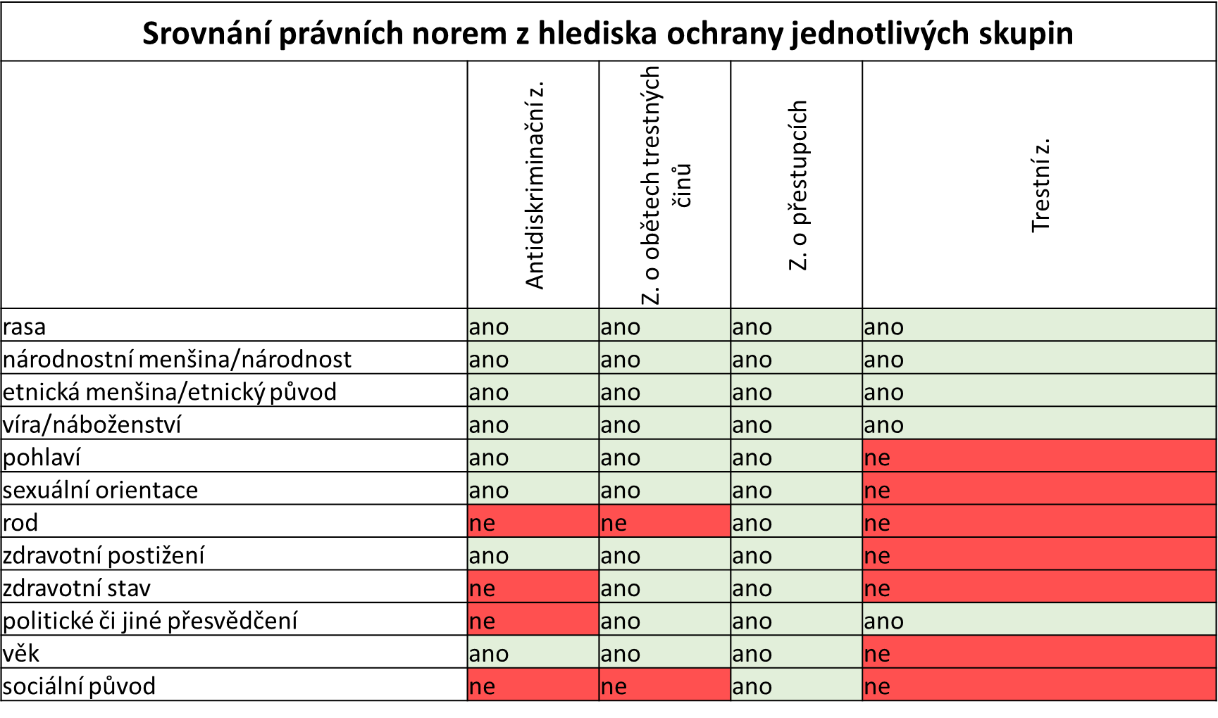

Slide 9
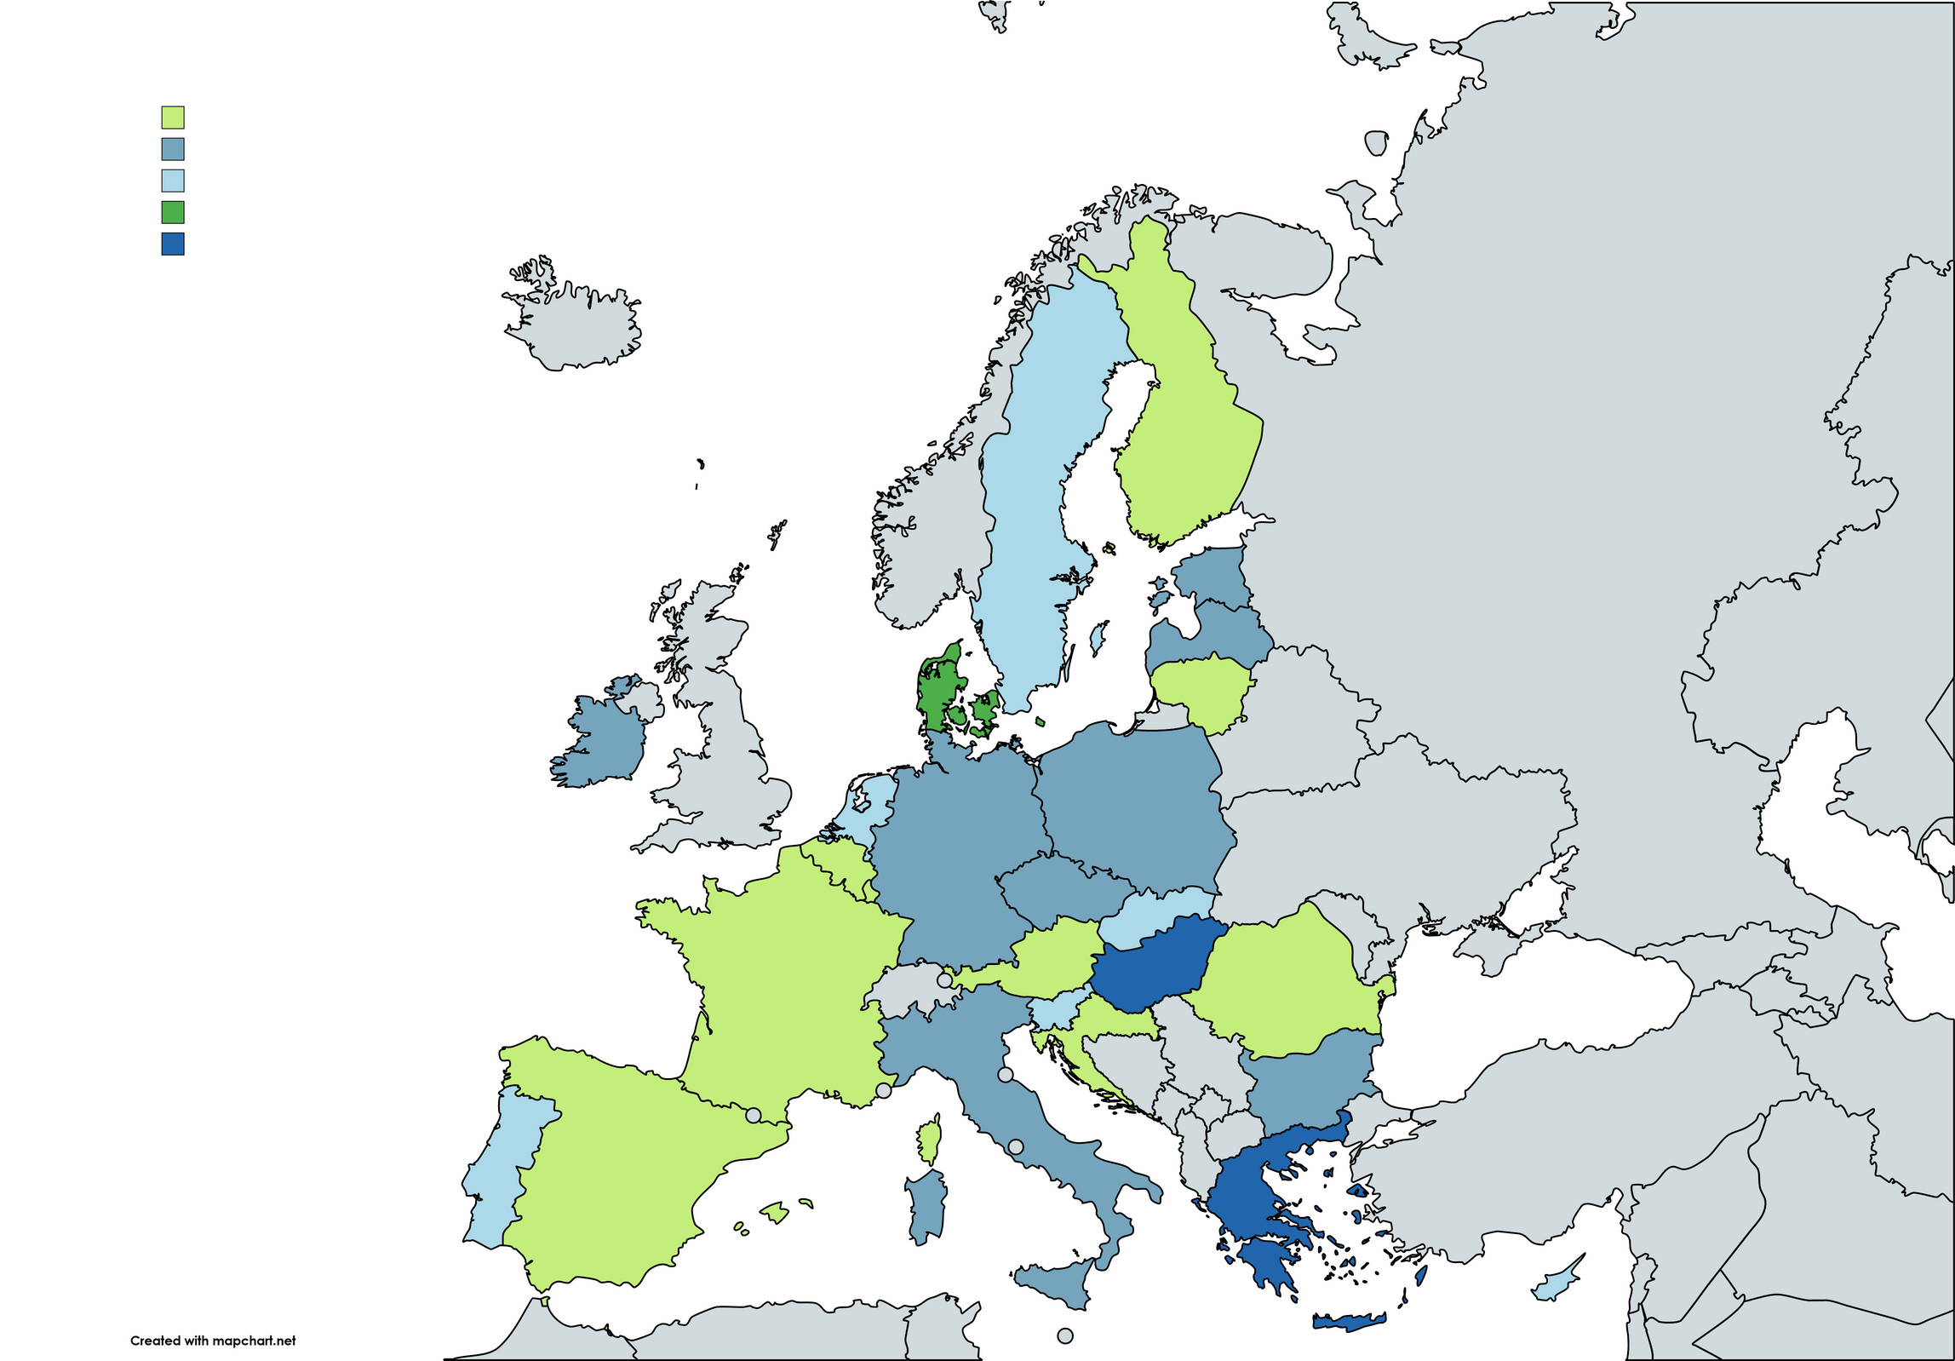
Ochrana před předsudečnou trestnou činností
Vybrané pohnutky (věk, zdravotní postižení, pohlaví/pohlavní identita, sexuální orientace. Česká republika patří mezi země s nejnižší ochranou.
sexuální orientace., pohlavní identita, zdravotní postižení, věk
sexuální orientace, pohlavní identita, zdravotní postižení
sexuální orientace, pohlavní identita
(NL - GI/zdravotní postižení)
sexuální orientace
žádná

Slide 10
Tři kroky k narovnání práv
1
Do výkladových ustanovení trestního zákoníku (hlava VIII.) zavést legislativní zkratku definující předsudečný motiv dle již existujícího § 7 zákona o některých přestupcích.
...způsobí jinému újmu pro jeho příslušnost k národnostní menšině nebo pro jeho etnický původ, pro jeho rasu, barvu pleti, pohlaví, sexuální orientaci, jazyk, víru nebo náboženství, věk, zdravotní postižení, pro jeho politické nebo jiné smýšlení, členství nebo činnost v politických stranách nebo politických hnutích, odborových organizacích nebo jiných sdruženích, pro jeho sociální původ, majetek, rod, zdravotní stav anebo pro jeho rodinný stav, ...
Novelizovat stávající kvalifikované a základní skutkové podstaty (18) o komplexní předsudečný motiv.
Novelizovat další skutkové podstaty (25), které to vyžadují (výtržnictví, znásilnění, sexuální nátlak, útisk, obecné ohrožení, týrání osoby svěřené osoby aj.) o kvalifikovanou skutkovou podstatu
2
3

Slide 11

Klára Šimáčková Laurenčíková
Vládní zmocněnkyně pro lidská práva

Slide 12
Alena Jančíková
CZEPA - Česká asociace paraplegiků

Slide 13
Karel Dvořák
Ministerstvo spravedlnosti

Slide 14
Představení kvalitativního výzkumu
Václav Walach
In IUSTITIA, o.p.s.

Slide 15
Cíl a metoda výzkumu
Porozumět předsudečnému násilí a dalším typům násilí motivovaného představami útočníků a útočnic o zdravotném postižení z pohledu obětí.
Od listopadu 2021 do srpna 2022 na základě polostrukturovaných rozhovorů s 16 lidmi s různým typem postižení a dalšími charakteristikami.

Slide 16
1)
Předsudečné násilí existuje
v různých formách
Žena, 38 let
Jihomoravský kraj
Žena, 50 let
Středočeský kraj
Žena, 46 let
Hl. m. Praha
„To vy máte tu holčičku? No to nemyslíte vážně. Když
nevidíte, tak máte být někde v ústavu, a ne tady mít děti.
Vždyť to děcko, podívejte se,
jak vy ho máte na těch zádech, jak je nešťastný.“
„Sousedi nám vyhrožovali
fyzickou likvidací. V emailech psali, jak rozvracím místní
vztahy, že mě všichni nenávidí, že ani nevím, co všechno.. A že stejně skončím v ÚSP a i ten
můj retardovaný manžel za
mnou rychle půjde jako za tou starou… A takový fakt jako primitivní nenávistný výlev se vším všudy. Hodně o té slepotě a tak no.“
„To tělesné znevýhodnění tam hrálo obrovskou roli. On věděl, že se nemůžu bránit a že jsem prostě závislá na té asistenci, že ji potřebuju. K nikomu jinému by si to nedovolil. V jedné chvíli mi i řekl: ‚Já tě chci, protože ty bys mi neutekla, ne jako ty ostatní.‘“

Slide 17
2)
Jsou to i předsudečné projevy
a diskriminace
Muž, 40 let
Středočeský kraj
Žena, 40 let
Karlovarský kraj
Žena, 50 let
Středočeský kraj
„Když zdravý člověk vidí
vozíčkáře a vy mu chcete
pomoct, tak pro něj je to
strašně nepříjemné, protože
ten člověk na tom vozíku si pak připadá méněcenný. Protože potřebujete si dokázat, že to zvládnete sám, i když máte nějaký hendikep, zdravotní omezení.“
„Mně to řekli automaticky.
Když jsem řekla, že mám
Aspergerův syndrom, tak mi
automaticky řekli: ‚Běžte do té
organizace, ona je v této
budově.“ Ale já jsem to
nechtěla, já jsem si to chtěla
zařídit sama. Ale oni už se pak s vámi nechtěli bavit vůbec, ať to za vás vyřeší někdo jiný.“
„Vyhazovali mě z bazénu:
„Když nevidíte, nemůžete tady sama plavat.“ Říkám: „A co bych měla dělat?“ „No musíte mít svého průvodce.“ Říkám: „A co by ten průvodce pro mě dělal?“ „No hlídal by.“ „A co by hlídal? Abych se neutopila, když jsem bývalý závodní plavec, nebo co?“ „No ne, aby to nebylo nebezpečné pro ostatní…“

Slide 18
3)
Disablistické a ableistické násilí aktivně řeší
Žena, 39 let
Středočeský kraj
Žena, 50 let
Středočeský kraj
Žena, 46 let
Jihomoravský kraj
„Jednou jsem zažila, že
kamarádovi se smáli. On byl
postižený a byl slepý. A to jsem teda pak zakročila tím, že jsem ho bránila, že on za to nemůže, že je postižený. A že jsou oškliví na něj. Stalo se to v autobuse, když jsme jeli spolu. Nadávali mu: ‚Hele, koukej, támhle je mentálně blbej člověk.‘ Ještě se
[útočník] smál strašně.“
„Jako taky mě to někdy štve, si říkám: ‚Já nechci pořád od rána do večera být osvětovým
sociálním pracovníkem.‘ Ale
současně moc dobře vím, že se mi to nevyplatí jím přestat být. Že si tím vůbec nepomůžu.“
„Dlouhou dobu jsem si byla
jistá, že mě lidé napadají proto, že si za to můžu sama, a že až budu dostatečně socializovaná postižená, tak mi to postižení odpustí. Až potom mi došlo, že není co odpouštět. Postižení je
normální součástí lidského
života.“

Slide 19
Definice disablistického a ableistického násilí
Zranitelnost a pocit bezpečí
Další informace ve factsheetu
Strukturální znevýhodnění
Následky disablistického
a ableistického násilí
Důvody k ne/oznámení disablistického a ableistického násilí policii
Návrhy řešení disablistického
a ableistického násilí

Slide 20
Aktuální stav projednávání právní změny
Klára Kalibová
In IUSTITIA, o.p.s.

Slide 21
Aktuální stav projednávání právní změny
Požadavek na změnu deklarován ohroženými skupinami na konci roku 2022
Ministerstvo spravedlnosti si zadalo analýzu potřebnosti na Nejvyšším státním zastupitelství
(Výzva Společně proti nenávisti
a Memorandum o ochraně lidí s postižením před násilím)
Mezitím dosahují útoky na LGBT+ lidi úrovně jako nikdy v historii, útoky na ženy ve veřejných funkcích jsou na denním pořádku a lidé s postižením se s předsudečnými útoky setkávají na denní bázi.
4/2023 Rada vlády pro lidská práva vyzvala vládu k novelizaci trestního zákoníku

Slide 22
